Slide 1

第五章
物联网网络层安全
刘铭皓

Slide 2
目录
1
概述
2
核心网安全
CONTENTS
3
泛在接入安全
4
异构网络安全
5
路由安全

Slide 3
知识单元与知识点 | 网络层面临的安全形势、网络层安全需求、网络层安全机制 核心网安全(核心网的典型安全架构、IPSec安全协议与VPN、6LoWPAN安全、SSL/TLS、防火墙) 泛在接入安全(远距离无线接入安全、近距离无线接入安全) 异构网络安全(异构网络的安全新问题、异构网络的安全原则、异构网络的安全机制) 路由安全(路由面临的安全威胁、路由安全防御对策、路由安全协议)
能力点 | 基于对物联网网络层安全概念的建立、对物联网网络层面临的安全形势、网络层安全需求、网络层安全机制的理解，形成知识应用能力 基于对物联网核心网和泛在接入安全基本内容的理解、对异构网络安全基本含义的了解，形成问题分析能力和工程研究与创新能力 基于对物联网网络层安全中路由安全基本内容的了解，形成问题分析能力 基于交流与微思考，形成沟通表达能力、问题分析能力，并强化职业道德规范 基于学习拓展与探究式研讨，形成知识应用能力、问题分析能力、终身学习能力 基于复杂工程问题实践，形成问题分析能力、设计开发能力、工程研究与创新能力
重难点 | 重点：物联网网络层安全的相关概念；物联网核心网安全的基本内容；物联网泛在接入网的基本内容。 难点：异构网络安全的基本含义；物联网网络层的路由安全。
学习要求 | 掌握物联网网络层安全的相关概念； 掌握物联网核心网安全的基本内容，包括核心网的典型安全架构、IPSec安全协议与VPN、6LoWPAN安全、SSL/TLS、防火墙等 掌握物联网泛在接入安全的基本内容，包括远距离无线接入安全、近距离无线接入安全 了解异构网络的含义及其安全机制 了解路由安全在物联网网络层安全中的重要性，以及路由安全的基本内容
学习导引

Slide 4

01
第一部分
概述
PART 01

Slide 5
概述
网络层是实现万物互连的核心，网络终端通过各种网络接入设备与互联网、移动通信网等广域网连接
基本功能：依托网络实现端到端或节点到节点的信息转发和传输，从而将物联网感知层获取的信息及时、准确、可靠、安全地传输给目标用户或汇聚节点，或者将控制中心的检测命令等传输给感知层节点，为基于数据的分析、处理、决策与应用提供支持

Slide 6
概述
核心网是物联网数据传输的主要载体， 是物联网网络层的骨干和核心，通常由互联网、移动通信网、卫星通信网或某些专用网络充当，一般采用光纤结构，具有传输速度快、传播距离远等特点
接入网则是骨干网络到用户终端之间的通信网络，其长度一般在几千米范围以内，俗称“最后一公里”。分为：
无线近距离接入网（如无线局域网、ZigBee、蓝牙）
无线远距离接入网（如4G移动通信）
其他有线接入方式（如PSTN、ADSL、宽带、有线电视、现场总线）

Slide 7
网络层面临的安全形势
（1）物联网是一个与应用紧密相关的网络，不同应用领域的物联网具有完全不同的网络安全和服务质量要求，无法完全复制互联网的技术模式，必需结合自身新的网络特点和应用需求，探索新的网络安全解决方案
（2）物联网以互联网为基础，因此物联网网络层将面临现有TCP/IP网络的所有安全问题；物联网新增了感知层（节点多、种类多、资源差异大、数据格式不统一，数据海量和多源异构），网络安全问题将更加复杂，极容易导致核心网络的拥塞 (DDoS)
（3）物联网相对于互联网有更多参与实体、更复杂技术内涵、更加开放和更难控制的分布特征，面临着更高的物理实体保护、安全实时通信和网络可用性等要求

Slide 8
网络层面临的安全形势
（4）物联网直接物理和逻辑地将人、物、环境关联起来，给个人隐私和人身安全、企业机密与财产安全、国家安全等带来了前所未有的安全挑战
（5）物联网不仅要面对互联网、移动通信网等核心网络的传统网络安全问题，还要面对这些网络互联互通带来的新网络安全问题，包括物联网终端、网络通信、网络融合、网络管理等方面的安全挑战

Slide 9
网络层安全需求
（1）业务数据在承载网络中的传输安全
（2）承载网络的安全防护
（3）终端及异构网络的鉴权认证
（4）异构网络下终端的安全接入
（5）物联网应用网络统一协议栈需求
（6）大规模终端分布式安全管控

Slide 10
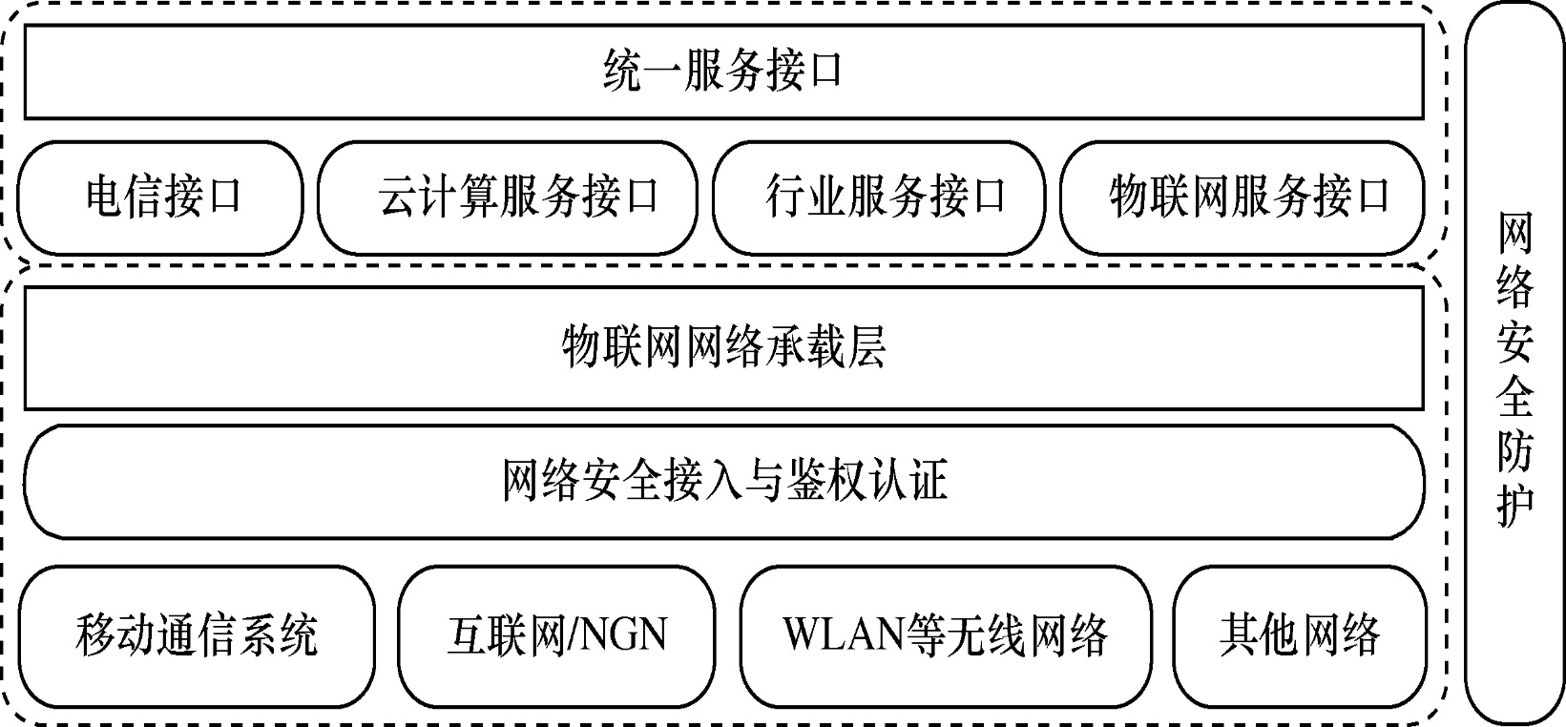
网络层安全机制
物联网的网络层可分为核心网、接入网
物联网网络层安全体系结构

Slide 11
网络层安全机制
网络层安全机制应包括以下四方面内容:
（1）构建物联网与互联网、移动通信网络等相融合的网络安全体系结构
（2）建设物联网网络安全统一防护平台
（3）提高物联网系统各应用层次之间的安全应用与保障措施
（4）建立全面的物联网网络安全接入与应用访问控制机制

Slide 12
02
第二部分
核心网安全
PART 02

Slide 13
核心网安全
核心网需要避免出现非授权用户访问网络设备上的资源，限制网络拓扑结构可视范围，保证网络上传输的信息的机密性和完整性，监督网络流量并对异常流量进行管控
核心网面临的安全威胁：
（1）核心网要接收来自海量、集群方式存在的物联网节点的传输信息，很容易导致网络拥塞，极易受到DDoS攻击，这是物联网网络层最常见的攻击手段
（2）网络层存在不同架构的网络互联互通问题，核心网将面临异构网络跨网认证等安全问题。涉及密钥和认证机制的一致性和兼容性，能抵抗DoS攻击、中间人攻击、异步攻击、合谋攻击等
（3）物联网中一些节点不固定，与邻近节点的通信关系会发生改变，很难为节点建立信任关系，面临着虚拟节点、虚假路由等攻击

Slide 14
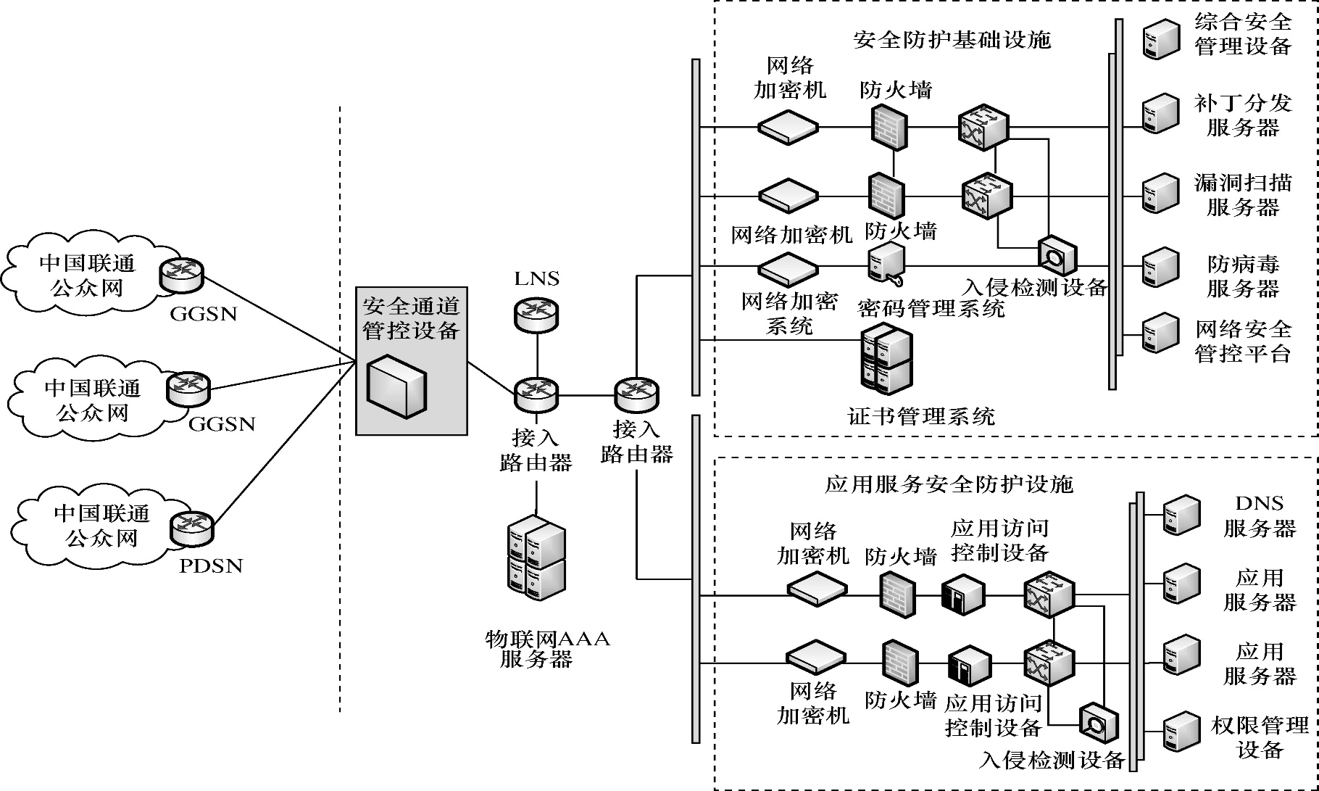
核心网的典型安全架构

Slide 15
IPSec安全协议与VPN
物联网的核心网以TCP/IP协议为基础
在TCP/IP协议中，网络层协议IP提供了互连跨越多个网络终端系统(即跨网互联)的能力，IP是实现整个网际互联的核心，在该层加入安全机制是保证整个网络安全通信的重要手段
IP层的安全机制称为IPSec，包括了三个功能域：鉴别、机密性和密钥管理。鉴别机制保证收到的分组确实是由分组首部的源站地址字段声明的实体传输过来的，该机制还能保证分组在传输过程中没有被篡改
机密性机制使得通信节点可以对报文加密
密钥管理机制主要完成密钥的安全交换

Slide 16
IPSec安全协议与VPN
IPSec协议
IPSec（IP Security）是IETF于1998年11月公布的IP安全标准，目标是为IPv4和IPv6提供透明的安全服务。
IPSec通过对IP协议的分组进行加密和认证来保护IP协议的网络传输协议族，用于保证数据的机密性、来源可靠性、无连接的完整性并提供抗重播服务。

Slide 17
IPSec安全协议与VPN
IPsec提供
认证（authentication）：确保收到的数据报是从报头中的源端发出的
机密性（confidentiality）：防止第三方窃听
密钥协商（key management）

Slide 18
IPSec安全协议与VPN
IPSec的应用
IPSec的主要特征是可以支持IP层所有流量的加密和/或鉴别。因此可以增强所有分布式应用的安全性。
IPSec的应用方式
端到端（end-end):主机到主机的安全通信
端到路由（end-router):主机到路由设备之间的安全通信
路由到路由（router-router):路由设备之间的安全通信，常用于在两个网络之间建立虚拟私有网（VPN）

Slide 19
IPSec安全协议与VPN
IPSec的优点
由于IPSec位于传输层(TCP、UDP)之下，因此对于应用是透明的。所以当在防火墙、路由器或用户终端系统上实现IPSec时，并不会对应用程序带来任何的改变
IPSec可以对个人用户提供安全性。这对于不在本地的工作者(如出差)，或者对于一个组织内部，为敏感的应用建立只有少数人才能使用的虚拟子网是必要的
IPSec为穿越局域网边界的通信量提供安全保障，但对于局域网内部的通信，它不会带来任何与安全有关的处理负荷
IPSec对终端用户是透明的

Slide 20
IPSec安全协议与VPN
IPSec的组成
Authentication Header（AH，验证报头）协议，定义了认证的应用方法，提供数据源认证和完整性保证
Encapsulating Security Payload（ESP，封装安全有效负载）协议，定义了加密和可选认证的应用方法，提供可靠性保证
Internet Key Exchange（IKE，密钥的交换标准）协议，完成IPSec通信对等体间的安全联盟SA（Security Association）协商，协商出对等体间数据安全传输需要的认证算法、加密算法和对应的秘钥。
AH和ESP可以单独使用，也可同时使用。AH和ESP同时使用时，报文在IPSec安全转换时，先进行ESP封装，再进行AH封装；IPSec解封装时，先进行AH解封装，再进行ESP解封装。
IKE秘钥交换协商不是必须的，IPSec使用的策略和算法也可直接手工配置。

Slide 21
IPSec安全协议与VPN
IPSec的体系结构
体系结构
封装安全有效负载
（ESP）
验证头
（AH）
加密算法
验证算法
解释域（DOI）
密钥管理
策略

Slide 22
IPSec安全协议与VPN
IPSec的工作模式
传输模式（Transport Mode）
传输模式适用于主机间的通信
传输模式中仅对上层协议的报文提供安全服务，而IP报头是不受保护的
封装方式：不改变原有的IP报头，在原数据报头后面插入IPSec报头，将原来的数据封装成被保护的数据
原始IP包
IP头 | TCP头 | 数据
传输模式
IP头 | IPSec头 | TCP头 | 数据

Slide 23
IPSec安全协议与VPN
隧道模式
隧道模式是对上层协议和IP报头都提供安全服务
隧道模式适合于路由到路由或端到路由的安全通信
封装方式：增加新的IP（外网IP）头，其后是ipsec报头，之后再将原来的整个数据包封装
原始IP包
IP头 | TCP头 | 数据
隧道模式
IP头 | IPSec头 | IP头 | TCP头 | 数据

Slide 24
IPSec安全协议与VPN
IPSec工作模式比较
 | 传输模式 | 隧道模式
AH | 验证IP有效载荷和IP报头及IPv6扩展报头的选择部分 | 验证各个内部的IP包（内部报头加上IP有效载荷），加上外部IP报头和外部IPv6扩展报头的选择部分
ESP | 加密IP有效载荷和跟在ESP报头后面的任何IPv6扩展 | 加密内部IP包
具有身份验证的ESP | 加密IP有效载荷和跟在ESP报头后面的任何IPv6扩展；验证IP有效载荷，但没有IP报头 | 加密内部IP包和验证内部IP包

Slide 25
IPSec安全协议与VPN
安全关联SA
SA的概念是IPsec的基础。
SA是发送与接收者之间对某些要素的一种协定，如IPsec协议的使用、协议的操作模式、密码算法、密钥、用于保护它们之间数据流的主密钥的生存期等。
SA安全关联是策略和密钥的结合，定义了保护端到端通信的安全服务、机制和密钥。
SA可以看成是两个IPSec对等端之间的一条隧道，可以为不同类型的流量创建独立的SA。比如为TCP创建独立的SA，也可以为UDP创建独立的SA。
SA是单向的，如果需要一个对等关系，即双向安全交换，则需要两个SA。
SA提供的具体安全服务取决于所选的安全协议（AH或ESP）、模式、SA作用的两端点和安全协议所需的服务。

Slide 26
IPSec安全协议与VPN
每个SA通过三个参数来唯一标识
安全参数索引 (SPI，Security Parameters Index)：一个32位位串，由AH和ESP携带，使得接收系统能选择合适的SA处理接收数据报。
对一个单播的SA来说，SPI本身就可确定一个SA，或与IPSec协议类型一起来确定SA，这是因为SPI的值是由接收端产生的，这时SPI是必需的字段；
对多播的SA束来说，SPI和可选的IPSec协议号加上目的地址一起指定一个SA，因为多播的SA束是由一个多播控制器产生而不是IPSec接收者产生，其中1-255之间的SPI值被IANA保留将来使用。
IP目的地址：表示SA的目的地址，可以是用户终端系统、防火墙或路由器。
安全协议标识：表示该关联是一个AH安全关联或ESP安全关联。

Slide 27
IPSec安全协议与VPN
安全联盟生成方式
手工方式（manual）
IKE动态协商（isakmp）
IKE动态协商只需要通信对端体间配置好IKE协商参数，由IKE协议自动协商来创建和维护SA。通过IKE协商建立的安全联盟具有生存周期：
基于时间的生存周期
基于流量的生存周期

Slide 28
IPSec安全协议与VPN
IKE协议
IKE协议是IPSec目前正式确定的密钥交换协议
IKE是一种混合型协议，由ISAKMP、Oakley和SKEME组成，沿用了ISAKMP的基础，Oakley的模式以及SKEME的共享和密钥更新技术
IKE允许四种认证方法，分别是基于数字签名的认证、基于公钥加密的认证、基于修订的公钥加密的认证和基于预共享密钥的认证
IKE支持如下安全机制：
DH（Diffie-Hellman）交换及秘钥分发
完善的向前安全向FPS（Perfect Forward Secrecy）
身份验证
身份保护

Slide 29
IPSec安全协议与VPN
IKE工作过程
IKE经过两个阶段为IPSec进行密钥协商并建立SA
第一阶段交换：通信各方彼此间建立了一个已通过身份验证和安全保护的通道，此阶段的交换建立了一个ISAKMP SA（也可称为IKE SA）。
第一阶段交换有两种协商模式（主模式协商和野蛮模式协商）

Slide 30
IPSec安全协议与VPN
Peer1
Peer2
主模式协商
发送本端的IKE策略信息
① C_{i} , SA_{i}
SA交换
② C_{i} , C_{r} , SA_{r}
确认对方使用的算法等策略信息
接收对端确认的策略
发送本端密钥生成信息
③ C_{i} , C_{r} , X , N_{i}
密钥交换
密钥生成
④ C_{i} , C_{r} , Y , N_{r}
发送本端密钥生成信息
DH交换
密钥生成
发送本端身份和验证信息
⑤ C_{i} , C_{r} , ID_{i} , Hash_{i}
身份验证和交换过程验证
ID交换及验证
⑥ C_{i} , C_{r} , ID_{r} , Hash_{r}
发送本端身份和验证信息
通信双方身份
交换和验证
身份验证和交换过程验证
三次交换过程 6个消息交互

Slide 31
IPSec安全协议与VPN
Peer1
Peer2
野蛮模式
发送IKE安全提议、密钥生成信息和身份信息
① C_{i} , X , N_{i} , ID_{i}
查找匹配的提议算法，生成密钥和身份验证
接收提议和生成密钥
② C_{i} , C_{r} , Y , N_{r} , Id_{r} , Hash_{r}
发送密钥生成信息、身份信息和验证数据
发送验证数据
交换过程验证
③ C_{i} , C_{r} , Hash_{i}
3个消息交互

Slide 32
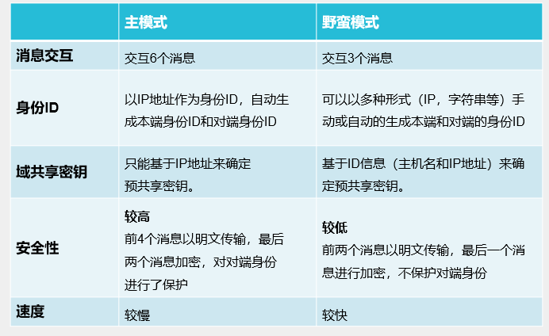
IPSec安全协议与VPN
IKE阶段1两种模式对比：

Slide 33
IPSec安全协议与VPN
第二阶段交换：建立用来安全传输数据的IPSec SA，并为数据传输衍生出密钥。这一阶段采用快速模式（Quick Mode）。该模式使用IKEv1协商阶段1中生成的密钥对ISAKMP消息的完整性和身份进行验证，并对ISAKMP消息进行加密，故保证了交换的安全性。
Peer1
Peer2
发送IPSec安全提议、身份和验证数据
查找匹配的安全提议，生成密钥
接收安全提议和生成密钥
发送确认的安全提议、身份和验证数据
发送确认信息
接受信息

Slide 34
IPSec安全协议与VPN
AH协议
AH协议用于为IP数据包提供数据完整性、数据包源地址验证和一些有限的抗重播服务
与ESP协议相比，AH不提供对通信数据的加密服务，但能比ESP提供更加广的数据验证服务
AH工作原理
在每一个数据包上添加一个身份验证报头。此报头包含一个被加密的hash值（可以将其当作数字签名，只是它不使用证书），此hash值在整个数据包中计算，因此对数据的任何更改将导致hash值无效，这样就提供了完整性保护。
AH报头位置在IP报头和传输层协议头之间。AH由协议号“51”标识

Slide 35
IPSec安全协议与VPN
IPv4
初始IP报头 | TCP | 数据
IPv6
初始IP报头 | 扩展报头（如存在） | TCP | 数据
（a）在应用AH之前
IPv4
初始IP报头 | AH | TCP | 数据
IPv6
初始IP报头 | 逐个跃点、目标、 路由、分段 | AH | 目标 | TCP | 数据
下一个头 (8bit) | 载荷长度 (8bit) | 保留 (16bit)
安全参数索引(32bit)
序列号(32bit)
验证数据(32bit)
（b）传输模式
IPv4
新的IP报头 | AH | 初始IP报头 | TCP | 数据
IPv6
新的IP报头 | 扩展报头 | AH | 初始IP报头 | 扩展报头 | TCP | 数据
（c）隧道模式
AH的报头格式
IP包在两种模式下增加AH的位置和效果图

Slide 36
IPSec安全协议与VPN
ESP协议
ESP的作用是提供机密性保护、有限的流机密性保护、无连接的完整性保护、数据源认证和抗重放攻击等安全服务
ESP支持传输模式和隧道模式
ESP可以单独使用，也可以和AH结合使用。一般ESP不对整个数据包加密，而是只加密IP包的有效载荷部分，不包括IP头。但在端对端的隧道通信中，ESP需要对整个数据包加密
ESP的加密采用的是对称密钥加密算法

Slide 37
IPSec安全协议与VPN
安全参数索引(32bit)
序列号(32bit)
负载数据(32bit)
 | 填充（0~255字节）
 |  | 填充头部(8bit) | 下一头部(8bit)
变长的验证数据(32bit)
ESP的报头格式

Slide 38
IPSec安全协议与VPN
IPv4
初始IP报头 | TCP | 数据
IPv6
初始IP报头 | 扩展报头（如存在） | TCP | 数据
（a）在应用ESP之前
IPv4
初始IP报头 | ESP报头 | TCP | 数据 | ESP报尾 | ESP验证
IPv6
初始IP报头 | 逐个跃点、 目标、路由、分段 | ESP报头 | 目标 | TCP | 数据 | ESP报尾 | ESP验证
（b）传输模式
IPv4
新的IP报头 | ESP报头 | 初始IP报头 | TCP | 数据 | ESP报尾 | ESP验证
IPv6
新的IP报头 | 扩展报头 | ESP报头 | 初始IP报头 | 扩展报头 | TCP | 数据 | ESP报尾 | ESP验证
（c）隧道模式
IP包在两种模式下增加AH的位置和效果图

Slide 39
IPSec安全协议与VPN
VPN
VPN(Virtual Private Network，虚拟专用网络)是一种确保远程网络之间能够安全通信的技术。其实质是利用共享的互联网络设施，实现“专用”广域网络，最终以极低的费用为远程用户提供能和专用网络比美的保密通信服务。与一般专网相比，其突出的优势表现为低廉的费用和良好的可扩展性
VPN主要有三个应用领域：远程接入网、内联网和外联网

Slide 40
IPSec安全协议与VPN
VPN的基本功能
加密数据
信息验证和身份识别
访问控制
地址管理
密钥管理
多协议支持

Slide 41
IPSec安全协议与VPN
VPN采用的安全技术
隧道技术
点到点隧道协议（PPTP）
第二层隧道协议（L2TP）
加解密技术
密钥管理技术
使用者与设备身份认证技术
访问控制技术

Slide 42
6LoWPAN安全
物联网感知层节点使用IEEE 802.15.4协议等，为了能够与其他IP设备互操作，物联网网关需要使用IP协议作为网络层协议
IPv6包头比IEEE 802.15.4 MAC的净荷（127Byte）要大，需要对IPv6包头进行压缩，且IPv6数据包的最小字节数（1280Byte）远大于IEEE 802.15.4帧所能包含的字节数（127Byte），必须进行拆包分片重装进IEEE 802.15.4帧中
为了让IPv6协议在IEEE 802.15.4协议之上工作，实现 MAC 层和网络层之间的无缝连接,提出一个网络适配层-6LoWPAN（（IPv6 over low-power wireless personal area network），用来完成包头压缩、分片、重组和网状路由转发等

Slide 43
6LoWPAN安全
6LoWPAN的目标就是在IEEE 802.15.4 MAC层上构建IPv6协议栈，使物联网能够连接到运行IPv6的Internet。中间采用双协议栈网关，一边是IPv6网络，另一边是物联网感知节点组成的网络，通过网关实现这两种网络的相互通信

Slide 44
6LoWPAN安全
为了在基于IEEE 802.15.4协议中实现IPv6数据的有效传输，解决两种技术的差异性，6LoWPAN适配层协议主要定义了分片重组、IPv6报头压缩以及路由转发三种机制

Slide 45
6LoWPAN安全
6LoWPAN安全
1）MAC层安全
必须提供终端节点和数据汇聚点间的安全保证。在MAC层可以引入访问控制、 MAC帧加密与解密、帧完整性验证、身份认证等安全机制,提供点到点的安全通信
2）适配层安全
可能存在的安全问题：分片与重组攻击，报头压缩攻击（如错误的压缩、拒绝服务攻击），轻量级组播安全和Mesh路由安全等。目前针对6LoWPAN适配层安全的研究还较少
分片与重组可能出现IP包碎片攻击，进而可能引起DoS攻击和重播攻击。应对IP包碎片攻击的一种方法是：在6LoWPAN适配层增加时间戳（Timestamp）和现时（Nonce）选项来保证收到的数据包是最新的

Slide 46
6LoWPAN安全
3）网络层安全
在网络层采用高级加密标准(AES)和 CTR 模式加密及 CBC-MAC验证等对称加密算法对大容量数据进行加密
4）应用层安全
应用层的安全主要集中在为整个6LoWPAN 网络提供安全支持, 即密钥建立、密钥传输和密钥管理等；而且应用层要能够控制下层安全服务的某些参数

Slide 47
SSL/TLS
安全套接字层协议（Secure Socket Layer,SSL）被设计成使用TCP在传输层提供一种可靠的端到端的安全服务，是一种用于基于会话的加密和认证的Internet协议，它在客户和服务器之间提供一个安全的管道
为了防止客户/服务器应用中的监听、篡改、消息伪造等，SSL提供了服务器认证和可选的客户端认证
通过在两个实体间建立一个共享的秘密，SSL提供通信的机密性、认证和完整性

Slide 48
SSL/TLS
SSL工作在传输层和应用层之间，与应用层协议无关，应用层数据（HTTP、FTP、TELNET等）可以透明地置于SSL之上
SSL不是单个的协议，而是两层协议
SSL记录协议为不同的更高层协议提供基本的安全服务。3个高层协议(SSL握手协议、SSL修改密文规程协议、SSL告警协议)用于管理SSL交换

Slide 49
SSL/TLS
SSL工作在传输层和应用层之间，与应用层协议无关，应用层数据（HTTP、FTP、TELNET等）可以透明地置于SSL之上
SSL不是单个的协议，而是两层协议
SSL的体系结构中包含两个协议子层，其中底层是SSL记录协议层（SSL Record Protocol Layer）；高层是SSL握手协议层（SSL HandShake Protocol Layer）。

Slide 50
SSL/TLS
SSL记录协议层的作用是为高层协议提供基本的安全服务。SSL记录协议针对HTTP协议进行了特别的设计，使得超文本的传输协议HTTP能够在SSL运行。纪录封装各种高层协议，具体实施压缩解压缩、加密解密、计算和校验MAC等与安全有关的操作。
SSL握手协议（SSL HandShake Protocol）、SSL密码参数修改协议（SSL Change Cipher Spec Protocol）和SSL告警协议（SSL Alert Protocol）。握手层的这些协议用于SSL管理信息的交换，允许应用协议传送数据之间相互验证，协商加密算法和生成密钥等。
SSL握手协议的作用是协调客户和服务器的状态，使双方能够达到状态的同步。

Slide 51
SSL/TLS
握手协议
握手协议是客户机和服务器用SSL连接通信时使用的第一个子协议，握手协议包括客户机与服务器之间的一系列消息。
SSL中最复杂的协议就是握手协议。
该协议允许服务器和客户机相互验证，协商加密和MAC算法以及保密密钥，用来保护在SSL记录中发送的数据。
握手协议是在应用程序的数据传输之前使用的。

Slide 52
SSL/TLS
每一个握手协议都含有以下三个字段
类型(Type)，1个字节：表示消息的类型，总共有十种。
长度(Length)，3个字节：消息的位组长度。
内容(Content)，大于或等于1个字节，与此消息有关的参数。

Slide 53
SSL/TLS
SSL握手协议的消息类型
消息种类 | 参 数
hello_request client_hello server_hello certificate server_key_exchange certificate_request server_done certificate_verify client_key_exchange finished | Null Version, random, session id, cipher suite, compression method Version, random, session id, cipher suite, compression method 一连串的X.509 v3的证书 Parameters, signature Type, authorities Null Signature Parameters, signature Hash value

Slide 54
SSL/TLS
握手协议的4个阶段
SSL建立第一阶段：客户端首先发送ClientHello消息到服务端，服务端收到ClientHello消息后，再发送ServerHello消息回应客户端。
SSL建立第二阶段：服务器向客户端发送消息。
SSL建立第三阶段：客户端收到服务器发送的一系列消息并解析后，将本端相应的消息发送给服务器。
SSL建立第四阶段：完成握手协议，建立SSL连接。

Slide 55
SSL/TLS
客户端版本
客户端随机数Random C
会话ID（Session id）
Cipher Suite（密钥算法套件）
Compression Methods（压缩算法）
预留
Client Server
client_hello
服务器端版本
服务器端随机数Random S
Cipher Suite（密钥算法套件）
Compression Methods（压缩算法）
扩展包
server_hello
certificate*
证书
server_key_exchange*
服务器密钥交换（可选）
cretificate_request*
证书请求（可选）
server_hello_done
服务器握手完成
证书
certificate*
客户机密钥交换
client_key_exchange
证书验证
certificate_verify*
编码改变通知
change_cipher_spec
客户端握手完成通知
finished
change_cipher_spec
编码改变通知
finished
服务器端握手完成通知

Slide 56
SSL/TLS
记录协议
记录协议在客户机和服务器握手成功后使用，即客户机和服务器鉴别对方和确定安全信息交换使用的算法后，进入SSL记录协议，记录协议向SSL连接提供两个服务：
（1）保密性：使用握手协议定义的秘密密钥实现
（2）完整性：握手协议定义了MAC，用于保证消息完整性

Slide 57
SSL/TLS
记录协议的过程
应用数据
abcdefghi
分段
abc
def
ghi
压缩
abc
添加MAC
abc
M
加密
abc
M
附加SSL
记录报头
H
abc
M

Slide 58
SSL/TLS
警报协议
客户机和服务器发现错误时，向对方发送一个警报消息。如果是致命错误，则算法立即关闭SSL连接，双方还会先删除相关的会话号，秘密和密钥。

Slide 59
SSL/TLS
传输层安全协议（Transport Layer Security,TLS），用于在两个通信应用程序之间提供保密性和数据完整性。
在SSL更新到3.0时， 互联网工程任务组（IETF）对SSL3.0进行了标准化，并添加了少数机制，并将其更名为TLS1.0对应版本号为SSL3.1。
在无线环境下，由于手机等手持设备的处理和存储能力有限，故在TLS简化基础上还提出了WTLS协议（Wireless Transport Layer Security），以适应无线网络的特殊环境
该协议由两层组成： TLS 记录协议（TLS Record）和 TLS 握手协议（TLS Handshake）。较低的层为 TLS 记录协议，位于某个可靠的传输协议（例如 TCP）上面

Slide 60
SSL/TLS
TLS 记录协议提供的连接安全性具有两个基本特性：
私有――对称加密用以数据加密（DES 、RC4 等）。对称加密所产生的密钥对每个连接都是唯一的，且此密钥基于另一个协议（如握手协议）协商。记录协议也可以不加密使用。
可靠――信息传输包括使用密钥的MAC进行信息完整性检查。安全哈希功能（ SHA、MD5 等）用于 MAC 计算。记录协议在没有 MAC 的情况下也能操作，但一般只能用于这种模式，即有另一个协议正在使用记录协议传输协商安全参数。
TLS记录协议用于封装各种高层协议。作为这种封装协议之一的握手协议允许服务器与客户机在应用程序协议传输和接收其第一个数据字节前彼此之间相互认证，协商加密算法和加密密钥。

Slide 61
SSL/TLS
TLS 在SSL v3.0 的基础上，提供了以下增强内容：
更安全的MAC算法
更严密的警报
“灰色区域”规范的更明确的定义

Slide 62
SSL/TLS
TLS对于安全性的改进
对于消息认证使用密钥散列法HMAC
增强的伪随机功能（PRF）生成密钥数据
改进的已完成消息验证，TLS将此已完成消息基于PRF和HMAC值之上
一致证书处理：TLS试图指定必须在TLS之间实现交换的证书类型。
特定警报消息：TLS提供更多的特定和附加警报，以指示任一会话端点检测到的问题。TLS还对何时应该发送某些警报进行记录。

Slide 63
SSL/TLS
记录协议
第1步 是分段每个上层消息被分成若干个小于或等于2^14字节（16384字节）的段；
第2步 进行可选择压缩，压缩必须采用无损压缩方法，并且增加长度不能超过1024个字节。
第3步 对压缩数据计算其消息认证码MAC。TLS使用RFC2104中定义的HMAC算法，HMAC计算方式如下：
$${HMAC}_{k}(X)=h[{(k}^{+}⨁opad)||h[{(k}^{+}⨁ipad)||x]]$$

Slide 64
SSL/TLS
警报协议
客户机和服务器发现错误时，向对方发送一个警报消息。如果是致命错误，则算法立即关闭SSL连接，双方还会先删除相关的会话号，秘密和密钥。每个警报消息共2个字节，第1个字节表示错误类型，如果是警报，则值为1，如果是致命错误，则值为2；第2个字节制定实际错误类型。

Slide 65
防火墙
防火墙是设置在不同网络（典型地，可信任的企业内部网络和不可信的因特网）间的一系列安全部件的组合
这组部件具有性质：(1) 双向通信必须通过防火墙；(2) 防火墙本身不会影响信息的流通；(3) 只允许本身安全策略授权的通信信息通过。
防火墙是一种访问控制机制，用于确定哪些内部服务对外开放，以及允许哪些外部服务对内部开放
防火墙是不同网络或网络安全域之间信息的唯一出入口，通过监测、限制、更改跨越防火墙的数据流，尽可能地对外部屏蔽网络内部的信息、结构和运行状况，有选择地接受外部访问，对内部强化设备监管、控制对服务器与外部网的访问，在被保护网络和外部网络之间架起一道屏障，以防止发生不可预测的、潜在的破坏性侵入

Slide 66
防火墙
防火墙是一种保护本地系统或网络免于来自网络的安全威胁，同时提供通过广域网或因特网对外界进行访问的有效方式。目标：建立起可控的连接；保护前置网络免于基于因特网的攻击；提供了单个的阻塞点得以应用安全和审计策略
防火墙提供四种控制服务：
服务控制：确定可以访问的因特网服务的类型，包括入站的和出站的。这是因为防火墙可以基于IP地址和TCP端口号对通信量进行过滤
方向控制：确定特定的服务请求被允许流动的方向，即特定服务的方向流控制
用户控制：内部用户、外部用户所需的某种形式的认证机制。根据用户试图访问的服务来控制对服务的访问。典型地用户控制防火墙以内的用户（本地用户）
行为控制：对特定服务的使用方式进行控制。如防火墙可以过滤电子邮件来消除垃圾邮件

Slide 67
防火墙
防火墙有3种主要类型；不同类型的防火墙工作于网络的不同层次，以工作于网络层的分组过滤器和工作于应用层的应用级网关为常见
（1）分组（或包）过滤器
工作于网络层。 “分组过滤”通过将每一输入或输出IP分组同访问控制规则相比较来决定阻塞或放行，通过检查数据流中每一个数据分组的源地址、目的地址、所用端口、协议状态等因素，或它们的组合来确定是否允许该数据分组通过
分组过滤器典型地建立一组基于匹配IP或TCP首部字段的规则列表（如果存在一个规则的匹配，那条规则就会被调用来决定转发还是被丢弃，如果没有任何规则与之相匹配，就采取一个默认的动作－可能是丢弃或转发）。默认的动作有两个：丢弃（没有明确允许的就被禁止）或转发（没能明确禁止的就被允许）
优点：价格低，对应用透明和高的处理速度
缺点：正确建立分组过滤规则是一件困难的事（分组过滤配置较复杂）；无用户使用记录，不利于分析攻击行为；攻击相对容易实施

Slide 68
防火墙
（2）应用级网关（也叫代理服务器）
工作于应用层。用户通过应用程序(如TELNET、FTP)首先与应用级网关通信，网关与相应的主机上的应用程序相联系，在两者间转送应用数据
应用级网关通常与具体的应用相联系，否则服务将不被支持
应用级网关能很容易看见每一个连接的细节从而实现各种安全策略，例如：很容易识别重要的应用程序命令，像FTP的“put”上传请求和“get”下载请求
优点：一般认为比分组过滤器更安全，因为它只对少数几个支持的应用进行检查，从外面只看到代理服务器，而看不到任何内部资源，而且代理服务器只允许被代理的服务通过
缺点：网关处于两个串接用户的中间点，必须在两个方向上检查和转发所有通信量，对每个连接都需要有额外的处理负载，使访问速度变慢；需要针对每一个特定的Internet服务安装相应的代理服务器软件，这会带来兼容性问题

Slide 69
防火墙
（3）电路级网关
工作于传输层，监视两台主机建立连接时的握手信息，从而判断该会话请求是否合法，一旦会话连接有效，该网关仅复制、传递数据
不允许端到端的TCP连接，而是建立两个TCP连接，一个在网关和内部主机间，一个在网关和外部主机间。当两个连接建立起来后，网关典型地从一个连接向另一个连接转发TCP报文，而不检查其内容。它的安全功能的实现体现在决定哪些连接是允许的
电路级网关和分组过滤器都是依靠特定的逻辑来判断是否允许数据包通过，但分组过滤器允许内外计算机系统建立直接联系，而电路级网关无法IP直达
优点：基于TCP连接代理各种高层会话，具有隐藏内部网络信息的能力，透明性高
缺点：像电路交换，其对会话建立后所传输的具体内容不作进一步分析，存在一定安全隐患

Slide 70
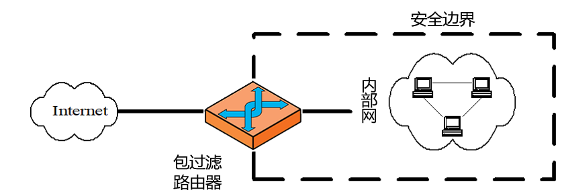
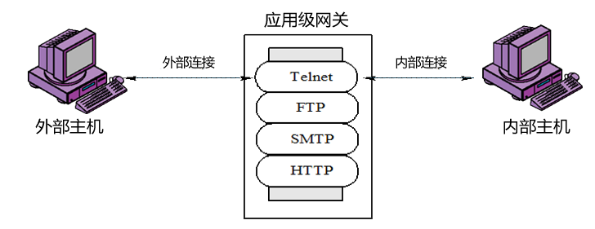
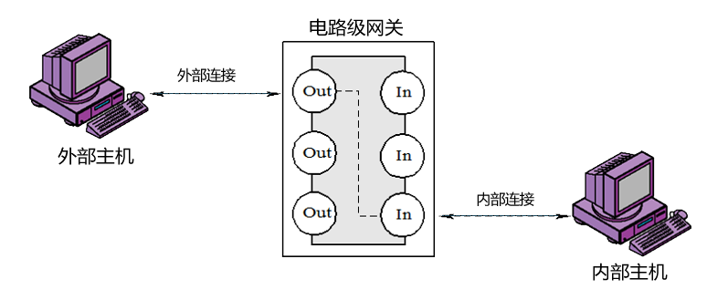
防火墙
分组（或包）过滤器
应用级网关
电路级网关

Slide 71
防火墙
防火墙的局限性：
（1）防火墙不能对绕过它的攻击进行保护（越窗而不逾门)
（2）防火墙不能对内部的威胁提供支持（“家贼难防”）
（3）防火墙不能对病毒感染的程序或文件的传输提供保护（不对报文内容进行检查）
（4）防火墙机制难以应用于物联网感知层（物联网感知层网络边界模糊性）

Slide 72
03
第三部分
泛在接入安全
PART 03

Slide 73
远距离无线接入安全
移动通信系统面临的安全威胁
对敏感数据的非授权访问（违反机密性）。包括：窃听、伪装、流量分析、浏览、泄漏和推论
对敏感数据的非授权操作（违反完整性）。包括消息被入侵者故意篡改、插入、删除或重放
滥用网络服务（导致拒绝服务或可用性降低）。包括干涉、资源耗尽、优先权的误用和服务的滥用
否认。用户或网络拒绝承认已执行过的行为或动作。
非授权接入服务。包括入侵者伪装成合法用户或网络实体来访问服务；用户或网络实体能滥用它们的访问权限来获得非授权的访问

Slide 74
远距离无线接入安全
移动通信系统的安全特性要求
提供用户身份机密性
实体认证
数据传输机密性
数据完整性
安全的能见度和可配置性

Slide 75
远距离无线接入安全
移动通信系统的安全架构
2G的安全体系架构
由于3GPP在当时并未给出2G的安全体系，因此根据2G系统的特征以及参考3GPP为后续移动通信系统定义安全架构的方法，归纳出了2G系统的安全架构
(Ⅰ) 网络接入安全
用户应用
（User Application)
(Ⅲ)
供应商应用
（Provider Application)
(应用层)
(Ⅱ) 用户域安全
(Ⅲ) 应用域安全
(Ⅱ)
(Ⅰ)
服
务
网
络
（SN)
(Ⅰ)
归属环境
（HE)
移动设备
（ME）
用户身份模块
（USM)
(Ⅳ) 可视可配置安全
(服务层)
(Ⅰ)
(Ⅰ)
接入网
（AN)
(传输层)

Slide 76
远距离无线接入安全
3G的安全体系架构
3G 移动通信系统定义了 5 个安全特征组
用户应用
（User Application)
(Ⅳ)
供应商应用
（Provider Application)
(Ⅰ) 网络接入安全
(应用层)
(Ⅱ) 网络域安全
服
务
网
络
（SN)
(Ⅰ)
归属环境
（HE)
(Ⅲ)
(Ⅰ)
移动设备
（ME）
用户身份模块
（USM)
(Ⅲ) 用户域安全
(Ⅱ)
(Ⅰ)
(Ⅰ)
(服务层)
(Ⅳ) 应用域安全
(Ⅰ)
接入网
（AN)
(Ⅴ) 可视可配置安全
(传输层)

Slide 77
远距离无线接入安全
4G的安全体系架构
到了LTE时代，3GPP国际标准化组织为4G网络打造了比3G网络更可靠、鲁棒性更高的安全机制。3GPP在安全总体架构中在安全性上强化了归属域概念
用户应用
（User Application)
(Ⅳ)
供应商应用
（Provider Application)
(Ⅰ) 网络接入安全
(应用层)
(Ⅱ) 网络域安全
服
务
网
络
（SN)
(Ⅰ)
归属环境
（HE)
(Ⅲ)
(Ⅰ)
移动设备
（ME）
用户身份模块
（USM)
(Ⅲ) 用户域安全
(Ⅱ)
(归属层)
(Ⅰ)
(Ⅰ)
(服务层)
(Ⅳ) 应用域安全
(Ⅰ)
(Ⅱ)
接入网
（AN)
(Ⅴ) 可视可配置安全
(Ⅰ)
(Ⅱ)
(传输层)

Slide 78
远距离无线接入安全
4G的安全体系架构
到了LTE时代，3GPP国际标准化组织为4G网络打造了比3G网络更可靠、鲁棒性更高的安全机制。3GPP在安全总体架构中在安全性上强化了归属域概念
用户应用
（User Application)
(Ⅳ)
供应商应用
（Provider Application)
(Ⅰ) 网络接入安全
(应用层)
(Ⅱ) 网络域安全
服
务
网
络
（SN)
(Ⅰ)
归属环境
（HE)
(Ⅲ)
(Ⅰ)
移动设备
（ME）
用户身份模块
（USM)
(Ⅲ) 用户域安全
(Ⅱ)
(归属层)
(Ⅰ)
(Ⅰ)
(服务层)
(Ⅳ) 应用域安全
(Ⅰ)
(Ⅱ)
接入网
（AN)
(Ⅴ) 可视可配置安全
(Ⅰ)
(Ⅱ)
(传输层)

Slide 79
远距离无线接入安全
5G的安全体系架构
5G将来不仅用于人与人之间的通信，还会用于人与物以及物与物之间的通信，因此3GPP在安全总体架构中引入了非3GPP接入方式和SBA域的安全特征组
(Ⅰ) 网络接入域安全
(Ⅳ)
用户应用
（User Application)
供应商应用
（Provider Application)
(Ⅱ) 网络域安全
(应用层)
(Ⅰ)
(Ⅲ) 用户域安全
(Ⅰ)
服
务
网
络
（SN)
归属环境
（HE)
(Ⅲ)
(Ⅱ)
移动设备
（ME）
用户身份模块
（USM)
(Ⅳ) 应用流程域安全
(Ⅰ)
(Ⅴ)
(归属层)
(Ⅰ)
(服务层)
(Ⅴ) 基于SBA域安全
接入网
（AN)
3GPP接入
(Ⅰ)
(Ⅱ)
(Ⅵ) 安全的可视性和可配置性
(Ⅰ)
非3GPP接入
(Ⅱ)
(传输层)

Slide 80
远距离无线接入安全
移动通信系统的安全架构
网络接入安全
网络域安全
用户域安全
应用域安全
安全服务的可视性和可配置性

Slide 81
远距离无线接入安全
认证与密钥协商（AKA）
AKA协议是国际移动电信组织3GPP(The Third Generation Partnership Project）在研究2G安全脆弱性的基础上,针对3G接入域安全需求提出的安全规范。AKA使用挑战应答机制，完成用户和网络间的身份认证，同时基于身份认证对通信加密密钥进行协商。通过认证和加密手段更好的预防攻击行为，保护移动通信网络资源的安全。
UE
MME-HSS
用户接入
认证与密钥协商
安全性激活
安全性保护数据的传输

Slide 82
远距离无线接入安全
GSM AKA
网络向终端发送一个随机数RAND，终端使用预置的密钥和算法对随机数进行加密，再将结果反馈给网络。如果结果和预期的一样，那么就验证了终端的合法性
GSM加密函数
SRES=A3(K_{i},RAND)
K_{c}=A8(K_{i},RAND)
其中K_{i}是密钥，RAND是随机数
其中SRES用来鉴权，K_{c}用来加解密

Slide 83
远距离无线接入安全
MS
VLR
HLR/AUC
TMSI
IMSI
RAND
Ki
K_{i}
SERS(1…n)
A3
RAND
Kc(1…n)
SRES
RAND(1…n)
A8
A3
=
Yes/No
KC
Ciphertext
A8
A5
Data

Slide 84
远距离无线接入安全
UMTS AKA
终端
拜访网络
1. 网络随机选取RAND,用K运算形成（RAND,XRES,CK,IK,AUTN）,构成拜访网络与用户之间进行双向认证的认证向量
归属网络
3. 使用（RAND、AUTN）进行认证
4. 终端用RAND、K验证AUTN，如果验证无误说明网络是真实的；然后用K运算形成（RES,CK,IK)
2. 用户的认证向量
5. 终端上报运算结果，网络验证RES与XRES是否相等
6. 验证无误，可以开始通信

Slide 85
远距离无线接入安全
产生序列号SQN
产生随机数RAND
UMTS AKA
认证管理域AMF
SQN
RAND
认证密钥
K
F1
F2
F3
F4
F5
MAC
XRES
CK
IK
AK

Slide 86
远距离无线接入安全
随机数RAND
认证令牌AUTH
UMTS AKA
SQN⊕AK
AMF
MAC
F5
共享密钥
K
AK
⊕
SQN
F1
F2
F3
F4
XMAC
RES
CK
IK

Slide 87
远距离无线接入安全
EAP -AKA
终端
UE
接入点
AP
认证系统
A
A
A
归属网络
HSS
1. EAP认证请求
2. EAP认证响应
3. EAP认证响应
4. 获取AKA向量
6. EAP认证请求（RAND、AUTN)
5. EAP认证请求(RAND、AUTN)
7. EAP认证响应（RES）
8. EAP认证响应（RES）
9. RES=XRES?
11. 协商用户密钥
10. EAP认证结果

Slide 88
远距离无线接入安全
5G-AKA
K(预置）
1.
参数
计算
RAND(随机产生)
XRES*(由K,RAND推导得出)
终端
UE
接入点
AP
HXRES*(SHA256(XRES*,RAND))
归属网络
HSS
3. 参数传递（RAND)
2. 参数传递（RAND,HXRES*)
K(预置）
4.
参数
计算
RAND(来自归属网络)
RES*(由K,RAND推导得出）
5. 终端上报RES*
6. 使用RES*计算SHA256(RES*,RAND)，并将结果域HXRES*比较是否相等，以确认用户的真实性
7. 拜访网络上报RES*
8. 对比RES*与XRES*是否相等，以确认拜访网络与用户进行了真实认证
10. 验证无误，可以开始通信了
9. 验证无误，可以开始通信了

Slide 89
近距离无线接入安全
无线局域网安全
无线局域网信道开放的特点潜藏着窃听、未经授权使用网络服务、地址欺骗和会话拦截等多种信息安全风险
到目前为止，无线局域网可用的安全技术：
（1）物理地址（MAC）过滤
每个无线客户端网卡都有唯一的一个48位的物理地址（MAC）标识，可在无线局域网的AP（Access Point）中手工维护一组允许访问的MAC地址列表，实现基于物理地址的过滤
这种方法的效率会随着终端数量的增加而降低，而且非法用户可以通过网络侦听取得合法的MAC地址表，而MAC址不难修改，因此，非法用户可能盗用合法用户的MAC地址来达到非法接入的目的

Slide 90
近距离无线接入安全
（2）服务区标识符（SSID）匹配
无线客户端必需设置与无线访问点AP相同的服务区标识符SSID，才能访问AP
利用SSID设置，可以实现用户群体分组，避免任意漫游带来的安全和访问性能问题
可以通过设置隐藏接入点（AP）及SSID区域的划分和权限控制来达到保密的目的，SSID相当于一个口令，通过提供口令认证机制来实现一定的安全

Slide 91
近距离无线接入安全
（3）有线对等保密（WEP）
WEP 机制对客户和访问点AP间无线传输的数据进行加密和认证。认证被用于代替有线媒体的物理连接；保密被用于提供封闭式有线媒体的机密性
它使用了对称密钥加密算法和RC4序列密码体制手段用来加密位于移动单元和基站之间的无线网络连接通信
WEP加密过程中，所使用的密钥（40位）与一个初始矢量（IV，24位）联结在一起成为一个64位的密钥（种子）。64位的密钥作为伪随机数发生器PRNG的输入，PRNG（由RC4生成）输出一个伪随机密钥序列，该序列通过按位异或来加密数据
要阻止非授权的数据篡改，WEP的完整性校验基于CRC32校验和，即CRC32作用于明文以产生完整性校验值ICV。最终得到的加密字节的长度等于被传输的数据字节的长度再加上4个字节，这是因为密钥序列不仅保护明文数据，也保护完整性校验值ICV（32位）
解密过程相反

Slide 92
近距离无线接入安全
加密保护
IV
IV
IV
(4个字节）
数据（PDU)
>=1个字节
ICV
(4个字节)
||
种子
WEP
PRNG
密钥序列
XOR
密文
密钥
消息
明文
||
ICV
初始矢量（3字节）
1个字节
完整性算法
填充
（6位）
密钥ID
（2位）

Slide 93
近距离无线接入安全
（4）WAPI安全机制
WAPI是我国自主研发的无线局域网安全机制，它由WAI（WLAN Authentication Infrustruture）和WPI(WLAN Privacy Infrustructure)两部分组成，分别实现对用户身份的鉴别和传输数据的加密
WAI采用公钥密码体制，利用证书对客户端和接入点进行认证，能提供可靠的链路层以下安全系统。其认证机制包括：完整的无线用户和无线接入点的双向认证，身份凭证为基于公钥密码体制的公钥数字证书；采用192/224/256位的椭圆曲线签名算法；集中式或分布式认证管理，灵活多样的证书管理与分发体制，认证过程简单；客户端可以支持多证书，方便用户多处使用，充分保证其漫游功能；认证服务单元易于扩充，支持用户异地接入
WPI采用分组密码算法SM4实现数据的传输机密性保护，对MAC层数据进行加、解密处理

Slide 94
近距离无线接入安全
（5）IEEE 802.1X EAP认证机制
IEEE 802.1X是为有线网络提供的一种基于接口的访问控制协议，它的架构同样适用无线网络，采用IETF制定的可扩展认证协议（EAP）作为核心协议
EAP不是真正的认证协议，只是一种认证协议的封装格式，通过使用EAP封装，客户端和认证服务器能够实现对具体认证转文的动态协商
IEEE 802.1X消息利用两种EAP方式传输：
一是在基站和接入点间的链路上运行时间EAPoL(EAP over Lan)协议
二是在接入点和认证服务器间将EAP协议封装到高层协议中，如采用较广泛的EAP over RADIUS标准

Slide 95
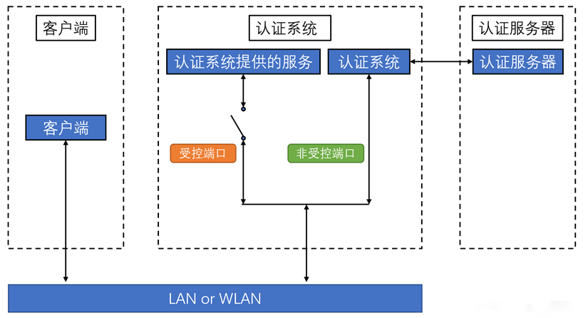
近距离无线接入安全
802.1X体系结构

Slide 96
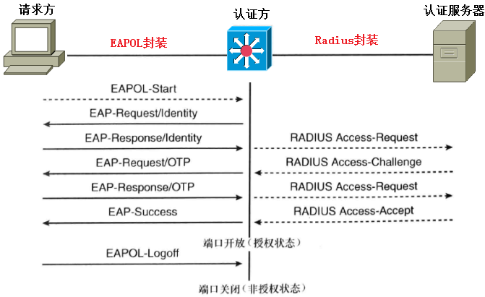
近距离无线接入安全
IEEE802.1x的认证方式

Slide 97
近距离无线接入安全
（6）IEEE 802.11i安全机制
IEEE 802工作组于2004年初发布了新一代安全标准IEEE 802.11i
该协议将IEEE 802.1X协议引入到WLAN安全机制中，增强了WLAN中身份认证和接入控制的能力；同时，增加了密钥管理机制，可以实现密钥的导出及动态协商和更新等，大大增强了安全性
IEEE 802.11i提出了三种加密机制：
TKIP协议：是一种临时过渡性可选方案，兼容WEP设备，可在不更新硬件设备的情况下升级至IEEE 802.11i
CCMP机制：完全废除了WEP，采用AES加密算法和CCM来保障数据的安全传输，但AES对硬件要求较高，CCMP无法在现有设备基础上通过直接升级来实现（需要更换硬件设备），它是IEEE 802.11i机制的关键技术，新的WLAN产品必须采用CCMP来保证网络的安全
WRAP机制：基于AES加密算法和OCB,是一种可选的加密机制。OCB算法使用AES块加密，利用一个临时密钥K和一个随机数(Nonce)完成对数据的保密和完整性检验。

Slide 98
近距离无线接入安全
（7）IEEE 802.16d安全机制
IEEE 802.16d网络主要有用户站（SS）和基站（BS）两种网络元素
BS是网络的核心控制单元，起到传统移动通信中基站的作用；它通常由一组设备组成，负责为申请连接的用户站建立连接，并负责现有连接的管理和控制（包括用户站的认证、密钥的生成和分发等）
SS相当于用户终端，通常由一组设备构成，负责在用户设备和基站间建立连接；一幢大楼安装一个SS，可以起到固定无线宽带接入的作用
IEEE 802.16d标准定义了一套完整的安全机制来保证BS和SS间数据的可用性、完整性和机密性，包括宽带无线接入系统空中接口物理层（PHY）和媒体接入控制层（MAC）的技术规范

Slide 99
近距离无线接入安全
IEEE 802.16d的安全机制具体可分为密钥管理协议（Privacy and Key Management,PKM）、安全关联（Security Association,SA）和加密算法等
PKM协议：使用X.509证书（含有SS的公钥和MAC地址）、RSA公钥算法和3DES保护SS与BS之间的密钥交换。授权密钥AK状态机和业务流加密密钥TEK状态是PKM协议的核心
安全关联：定义了一个BS与多个SS间共享的安全通道的属性。在IEEE802.16中实际使用了两种安全关联：授权安全关联和数据安全关联
加密算法：IEEE802.16中涉及的加密算法包括RSA、DES-CBC、AES-CCM、3DES等。在BS加密分配给SS的AK时采用RSA公钥算法；使用RSA算法对数字证书进行签名；加密业务数据时采用DES和AES算法并用TEK作为密钥，具体采用DES-CBC和AES-CCM模式。基于DES-CBC的加密方案具有较低的安全性，AES-CCM则结合了计数器(CTR)模式用于数据加密和CBC-MAC模式用于数据完整性保护，另外还采用了包序列号(PN)方法防止重放攻击。PKM协议采用3-DES算法加密BS分配给SS的TEK，采用KEK作为密钥。

Slide 100
近距离无线接入安全
SS
BS
① Authentication Infromation
② Authorization Request
③ Authorization Reply(AK)
④ Key Request
⑤ Key Reply

Slide 101
近距离无线接入安全
IEEE 802.11d安全机制存在单向认证、认证机制缺乏扩展性、缺乏组播密钥协商、密码算法缺乏保护、SS可能带来DoS攻击隐患、重认证不够有效等问题。为此，新的IEEE 802.11e标准进行了全面改进，PKM协议升级为PKMv2，SS变为移动站（MS）

Slide 102
近距离无线接入安全
无线个域网安全
无线个域网（Wireless Personal Area Network,WPAN）是在个人活动范围把属于个人使用的电子设备用无线技术连接起来自组网络，不需要使用接入点（AP）
WPAN是以个人为中心的无线个人区域网，实际上是一个小范围、低功率、低速率、低价格的电缆替代技术
无线个域网目前包括的主流技术有蓝牙、ZigBee、超宽带（UWB）等

Slide 103
近距离无线接入安全
（1）蓝牙技术
作为一种短距离无线通信技术，提供低成本、低功耗、近距离的无线通信，构成固定与移动设备通信环境中的个人网络
蓝牙设备的传输距离为10 cm-10m，如果增加功率或是加上某些外设可达到100m传输距离，它采用2.4GHz的ISM频段和调频、跳频技术，使用权向纠错编码、ARQ、TDD和基带协议，并使用全球统一的48 bit的设备识别码
蓝牙技术提供点对点和点对多点的无中心网络，具有自然灵活的组网方式
蓝牙的出现可以将家中的所有电子信息设备甚至电气设备构成无线网络，实现网络随身携带，形成以人为核心的网络，它可以最大限度地利用功能强大的固定网络，采用小功率的无线接入技术将人们所携带的便携式设备和庞大的固定网络相连接，这就是“无线个域网”的概念，并且逐步发展成为物联网应用的一种基本形式

Slide 104
近距离无线接入安全
蓝牙面临的安全威胁
蓝牙采用跳频扩频工作方式，本身具有一定的通信隐蔽性
蓝牙采用ISM 2.4GHz的频段发送信息，这与许多同类协议如IEEE 802.11b、家用设备等产生频段冲突，容易对蓝牙通信产生干扰，或者通过某些手段使合法用户无法获得网络服务，造成拒绝服务攻击，或者通过能源消耗攻击的方式耗尽蓝牙设备的电波能量，使通信服务失去可用性
电磁信号在发送过程中容易被截取、分析，失去通信信息的保密性
通信实体身份容易受到冒充，网络资源容易受到非法访问，使通信失去可靠性

Slide 105
近距离无线接入安全
蓝牙的安全模式
蓝牙规定了三种网络安全模式：非安全模式、业务层安全模式和链路层模式
非安全模式：无须任何安全服务和机制的保护
业务层安全模式：服务级安全机制对系统的各个应用和服务需要进行分别的安全保护，包括授权访问、身份鉴别或加密传输
链路层安全模式：链路级安全机制对所有的应用和服务的访问都需要实行访问授权、身份鉴别和加密传输
二者的本质区别：业务层安全模式下蓝牙设备在信道建立以后启动安全性过程，即在较高层协议。而链路层安全模式下蓝牙设备是在信道建立以前启动安全性过程，即在低层协议完成其安全性过程
蓝牙的链路层安全是通过匹配、鉴权和加密完成的，密钥的建立是通过双向的链接来实现的

Slide 106
近距离无线接入安全
蓝牙的信任模式
蓝牙设备的信任方式分为二个级别：可信和不可信。其描述如下：
1、受信任：设备已与另一设备建立固定关系，且对所有服务的访问不受限制。
2、不受信任：虽然已成功通过身份验证，但设备只能访问一组受限制的服务。
设备的可发现性
蓝牙设备的可发现模式也会影响设备的安全。处于可发现模式的设备更容易受到攻击。设备名称、类别、服务列表和技术信息均可以在约10米的范围内被获取。此外，每个蓝牙设备都有一个48位的唯一识别码，称为BD_ADDR。该地址与MAC地址类似，BD_ADD地址是制造商为硬件分配的地址，用作唯一的设备标识。

Slide 107
近距离无线接入安全
蓝牙的安全服务
二台设备第一次尝试连接时，需要通过身份验证建立一个受信任关系。基于BD_ADDR地址和一个链接密钥这两组数据， 基于挑战/应答(Challenge/Response)方式执行身份验证。链接一旦建立，就会被保存下来以用于将来的配对。在较旧的蓝牙版本中（v2.0及更早版本），首次蓝牙连接使用了常见的PIN码。PIN码由两个设备通用，由4到16个字符组成。PIN码专门用于链接密钥生成。在某些情况下，一旦设置了PIN码，就无法更改。同样重要的是如果两个设备具有同样的PIN码，则他们无法通信或配对。
蓝牙的较新版本（v2.1及更高版本）使用SSP进行配对，该过程使用公钥密码学而不是PIN。

Slide 108
近距离无线接入安全
蓝牙的密钥管理
蓝牙安全体系中主要用到3种密钥：PIN码、链路密钥和加密密钥
PIN码：是一个1-16字节的字符串。在蓝牙规范中将其缺省长度定义为4 字节，这是一个可以固定或者由用户选择的字符串
链路密钥：主要用于验证并生成加密密钥。链路密钥（Klink）可以是合成密钥、设备密钥、主控设备密钥和初始密钥（Kinit），具体要依赖于当前应用的类型
加密密钥：用符号KC表示，它由当前链路密钥导出。当链路状态变为加密模式时，会通过当前正在使用的链路密钥产生一个加密密钥，加密密钥的长度为8-128位（ bits） 。当收到结束加密状态的指令后，再写入原链路密钥。设备间所有安全问题都要由链路密钥来处理

Slide 109
近距离无线接入安全
（2）ZigBee技术
ZigBee技术是一种应用于短距离范围内、低传输数据速率下的无线传感器网络无线通信技术标准
它是在传统无线协议无法适应无线传感器网络低成本、低能量、高容错性等要求情况下产生的
与其他物联网信息传输技术相比，ZigBee的标准化、产业化进程顺利，具有应用优势
ZigBee技术可以广泛应用于智能家居、网络监控、工业自动化控制、远程医疗护理、环境监测、物流管理等领域
ZigBee技术的主要优点：功耗低、数据传输可靠、网络容量大、兼容性好

Slide 110
近距离无线接入安全
ZigBee安全模型
ZigBee标准支持两种类型的安全模型集中安全模型和分布式安全模型
集中安全模型：是一个复杂但应该是最安全的模型，涉及第三个逻辑设备和信任中心（网络协调员）。
分布式安全模型：简单但安全性较低。此模型仅支持路由器和终端设备。路由器构成分布式网络，负责注册其他路由器和终端设备。路由器向新加入的路由器和终端设备发布网络密钥（用于加密消息）。网络中的所有节点使用相同的网络密钥来加密消息。此外，所有节点在注册到网络之前预先配置有链接密钥（用于加密网络密钥）。

Slide 111
近距离无线接入安全
ZigBee安全密钥
在ZigBee标准中使用三种类型的对称密钥（每个长度为128位）。
网络密钥：用于广播通信，由NWK和ZigBee的APL应用该密钥。每个节点都需要网络密钥才能与网络上的其他设备安全通信。信任中心生成网络密钥并将其分发给网络上的所有设备。网络上的设备通过密钥传输（用于保护传输的网络密钥）或预安装来获取网络密钥。有两种不同类型的网络密钥：标准（在开放时发送网络密钥）和高安全性（已加密的网络密钥）。网络密钥的类型控制网络密钥的分发方式; 并可以控制网络帧计数器的初始化方式。但是，该类型不会影响消息的安全性。
链接密钥：用于单播通信，由ZigBee协议栈的APS应用。设备通过密钥传输（密钥加载密钥用于保护传输的链路密钥），密钥建立（基于“主”密钥和其他网络参数）或预安装（例如，在工厂出厂安装）。通常，使用带外方法（例如，产品包装中的QR码）预先配置与信任中心相关的链接密钥，而节点之间的链接密钥由信任中心生成并使用网络密钥加密。将其发送到节点。
ZigBee定义了两种类型的链接密钥; 全局和唯一（可以依次为两种类型 – 第一种是信任中心链接密钥;密钥在信任中心和设备之间建立，第二种是在信任中心以外的网络中的两个设备之间建立的应用程序链接密钥）。链接密钥的类型决定了设备如何处理各种信任中心消息（APS命令），包括是否应用APS加密。

Slide 112
近距离无线接入安全
主密钥：构成两个设备之间长期安全性的基础，仅由APS使用。其功能是保持对称密钥建立协议（SKKE）中两个节点之间的链路密钥交换机密。设备通过密钥传输（密钥加载密钥用于保护传输的主密钥），预安装或用户输入的数据（如PIN或密码）获取主密钥。

Slide 113
近距离无线接入安全
ZigBee密钥管理
ZigBee的一个特征是，它具有多种密钥管理机制
预安装：制造商将密钥安装到设备本身。用户可以使用设备中的一系列跳线（在预先安装了多个密钥的设备中）选择一个已安装的密钥。
密钥建立：这是一种基于主密钥生成链接密钥的本地方法。ZigBee网络的不同安全服务使用从单向函数（使用链接密钥作为输入）派生的密钥，以避免由于服务之间的不需要的交互而导致的安全漏洞。使用不相关的密钥可确保不同安全协议的执行的逻辑分离。该密钥建立基于SKKE（对称密钥建立） 协议。通信中涉及的设备必须拥有主密钥，该密钥可能是通过预安装或密钥传输或用户输入获得的。
密钥传输：网络设备向信任中心发出请求，要求将密钥发送给它。此方法适用于在商业模式下请求任何三种类型的密钥，而在住宅模式下，信任中心仅保留网络密钥。信任中心使用密钥加载密钥来保护主密钥的传输。

Slide 114
近距离无线接入安全
ZigBee的协议栈结构
ZigBee协议扩展定义了网络层和应用层规范
ZigBee兼容的产品工作在IEEE 802.15.4的PHY上，可以在2.4 GHz上提供250 kbit/s（16个信道）、在915 MHz提供40 kbit/s（10个信道）和在868 MHz上提供20 kbit/s（1个信道）的传输速率
传输范围依赖于输出功率和信道环境，介于10-100 m之间，一般是30 m左右
为避免被干扰，各个频段均采用直接序列扩频技术
3个不同频段都采用相位调制技术，2.4 GHz采用QPSK调制技术以达到250 kbit/s的速率，并降低工作时间，以减少功率消耗。在915 MHz和868 MHz方面则采用BPSK调制技术，且作为低频频段，无线传播的损失较少，传输距离较长
ZigBee协议模块紧凑且简单，对硬件需求很低，8位微处理器即可满足要求，全功能协议软件需要32 KB的ROM，最小功能协议软件需求大约4 KB的ROM

Slide 115
近距离无线接入安全
ZigBee协议栈安全措施
IEEE 802.15.4 提供了抵御来自其他网络的干扰的鲁棒性，并使用具有128位密钥长度（16字节）的AES（高级加密标准）来 实现：
数据安全性 – 通过加密数据有效负载和执行
数据完整性 – 使用 消息完整性代码（MIC）或消息验证代码（MAC）实现 ，该代码附加到要发送的消息中。此代码可确保附加的MAC头和有效负载数据的完整性。(它是通过使用128位密钥加密IEEE MAC帧的部分而创建的）

Slide 116
近距离无线接入安全
ZigBee协议栈安全措施
在IEEE 802.15.4 MAC帧中，仅当帧控制字段的安全启用子字段打开时，才启用辅助安全头。这个特殊的头有3个字段：
安全控制指定了网络提供的保护类型。它是设置全局安全策略的地方。安全级别的选择决定了密钥的长度和要加密的内容。即，每个安全级别提供一定程度的帧加密和完整性检查。ZigBee为NWK和APS层定义了8种不同的安全级别
安全级别 | 安全属性 | 数据加密 | 帧完整性 | 完整性代码
0 | 没有 | 没有 | 没有 | 0bit
1 | MIC-32 | 没有 | 有 | 32 bits
2 | MIC-64 | 没有 | 有 | 64 bits
3 | MIC-128 | 没有 | 有 | 128 bits
4 | ENC | 有 | 没有 | 0 bit
5 | ENC+MIC-32 | 有 | 有 | 32 bits
6 | ENC+MIC-64 | 有 | 有 | 64 bits
7 | ENC+MIC-128 | 有 | 有 | 128 bits

Slide 117
近距离无线接入安全
帧计数器是由当前帧的源给出的计数器，以保护消息不被重放攻击。
密钥标识符指定了用于需要了解的节点通信的密钥类型所需的信息。

Slide 118
近距离无线接入安全
ZigBee安全服务的内容
访问控制：设备在ACL中维护一个设备列表，表明它愿意接收来自这些设备发来的数据
数据加密：使用一组设备共享的（通常作为default key存储），或者两两共享的（通常存于单独的ACL entry中）密钥。数据加密服务于Beacon、command以及数据载荷
数据完整性：利用消息完整性校验码（rvnc）保证没有密钥的节点不会修改传输中的消息，进一步确认消息来自一个知道密钥的节点
序列抗重播保护：利用一个序列号来拒绝重播的报文（Freshness值）

Slide 119
近距离无线接入安全
ZigBee安全服务的模式
非安全模式：为默认安全模式，即不采取任何安全服务，因此可能被窃听；
访问控制模式：通过访问控制列表(Access Control List, ACL，包含有允许接入的硬件设备MAC地址) 限制非法节点获取数据；
安全模式：采用AES 128位加密算法进行通讯加密，同时提供有0，32，64，128位的完整性校验，该模式又分为标准安全模式（明文传输密钥）和高级安全模式（禁止传输密钥）。

Slide 120
近距离无线接入安全
ZigBee攻击
将ZigBee的攻击分为两种，一种是窃听攻击，另一种是密钥攻击。
窃听攻击：当ZigBee采用非安全模式时，对传输数据将不作加密处理，因此可能被外部窃取到通讯数据
密钥攻击：由于在密钥传输过程中，可能会以明文形式传输网络/链接密钥，因此可能被窃取到密钥，从而解密出通讯数据，或者伪造合法设备。也有可能通过逆向一些智能设备固件，从中获取密钥进行通讯命令解密，然后伪造命令进行攻击。

Slide 121
近距离无线接入安全
（3）UWB技术
超宽带（ Ultra Wide-Band ）无线技术，不同于传统的窄带通信技术，UWB通过发送和接收具有纳秒或微秒级以下的极窄脉冲来实现无线传输技术，可实现超宽带频谱（500MHz以上）的应用
UWB的技术特点
低成本
传输速率高
空间容量大
低功耗

Slide 122
近距离无线接入安全
UWB系统的安全威胁
拒绝服务攻击
秘钥泄露
假冒攻击
路由攻击

Slide 123
近距离无线接入安全
UWB安全性规范
针对UWB应用过程中容易发生的信息安全问题，国际标准化组织（ISO）接受了由WiMedia联盟提出的“高速率超宽带通信的物里层和媒体接入控制标准”，即ECMA-368（ISO/IEC26907），规范了相应的安全性要求。
（1）安全级别
ECMA-368（ISO/IEC26907）标准定义了两种安全级别:无安全和强安全保护。安全保护包括数据加密，消息认证和重播攻击防护；安全帧提供对数据帧，选择帧和控制帧的保护。

Slide 124
近距离无线接入安全
（2）安全模式
安全模式指是否一个设备被允许或者被需要建立与其他设备进行数据通信的安全关系。ECMA-368（ISO/IEC26907）标准定义了三种安全模式，用于控制设备间的通信。两台设备通过四次握手协议来建立安全关系，一旦两台设备建立了安全关系，它们将使用安全帧来作为帧传输，如果接受方需要接受安全帧，而发送方无安全帧，那么接受方将丢弃该帧。
安全模式0 定义了数据传输时使用无安全帧的通信方式，并且与其它设备建立无安全关系的通信方式。在该模式下，如果接受到安全帧，MAC层将直接丢弃该帧。
安全模式1 定义了数据传输时与安全模式0下的设备进行数据通信，或者与未建立安全关系的处于安全模式1下的设备进行数据通信，或者在特定帧的控制下与处于安全模式1下并建立安全关系的设备进行通信。否则将丢弃数据。
安全模式2 不与其它安全模式的设备进行通信，将通过四次握手协议建立安全关系

Slide 125
近距离无线接入安全
（3）握手协议
四次握手协议使得两台具有共享主密钥的设备进行相互认证，同时产生PTK(Pair-wise Transient Key)来加密特定的帧。
（4）密钥传输
在成功地四次握手并建立安全关系后，两台设备开始分发各自的GTKs( Group Transient Key )。GTK用于组播通信时，对传输数据的加密。每个GTK的分发是通过四次握手中产生的PTK进行加密后再传送。

Slide 126
近距离无线接入安全
UWB网络拒绝服务攻击防御
UWB是一种开放的分布式网络，没有中央控制，所以基于UWB的物联网在运营过程中受到拒绝服务攻击的概率大大增加
UWB网络中拒绝服务攻击类型：MAC层攻击和网络层攻击
MAC层拒绝服务攻击主要有两种方法：
拥塞UWB网络中的目标节点设备用的无线信道，使目标节点设备不可用
将UWB网络中的目标节点设备作为网桥，不断中继转发无效的数据帧，以耗尽目标节点的可用资源

Slide 127
近距离无线接入安全
UWB 网络拒绝服务攻击方法有：
与UWB网络中的被攻击目标节点设备建立大量的无效TCP连接来消耗目标节点设备的TCP资源，致使正常的连接不能进入
同时向UWB网络中的目标节点设备发送大量的伪造的路由更新数据包，致使目标节点设备忙于频繁的无效路由更新
攻击节点通过向路由器的广播地址发送虚假信息，使得路由器所在网络上的每台设备向UWB网络中的目标节点设备回应该讯息，从而降低系统的性能
修改IP数据包头部的TTL域，使得数据包无法到达UWB网络中的目标节点设备
UWB网络中拒绝服务攻击防御措施
可以采用路由路径删除措施来防止UWB洪水拒绝服务攻击

Slide 128
04
第四部分
异构网络安全
PART 04

Slide 129
异构网络的安全新问题
异构网络融合是个崭新的概念——尽可能将各种类型的网络融合起来，在一个通用的网络平台上提供多种业务
物联网的强大包容能力将层出不穷的各种无线通信技术（如4G等公众移动通信、WiMAX无线城域网、WiFi无线局域网、Bluetooth等无线个域网、卫星通信网、Ad Hoc网、WSN等）融合在一起，表现出明显的异构网络特征
面临着异构网络的融合与安全问题，即异构网络除存在各自网络固有的安全需求外
还面临着网间安全、安全协议的无缝衔接，以及提供多样化新业务带来的新的安全需求等问题

Slide 130
异构网络的安全原则
构建一个完善的无线异构网络的安全体系，一般应遵循下列3个基本原则：
无线异构网络协议结构符合开放系统互联（OSI）协议体系，使其安全问题可以从每个层次入手，采用“分而治之”的策略将复杂问题分解为若干个子问题而简单化且易于解决
各个无线接入子网提供了MAC层的安全解决方案，整个安全体系可以此为基础构建统一的安全框架，实现安全协议的无缝连接
构建的安全体系应符合无线异构网络的业务特点、技术特征和发展趋势，实现安全解决方案的无缝过渡和可扩展性
基于上述原则，可以采用中心控制式和分布代理式结合的安全管理体系，设置安全代理，对分布式网络在接入认证、访问控制、密钥分发与更新、路由安全、入侵检测、恶意节点发现等方面进行集中式控制

Slide 131
异构网络的安全机制
异构网络的路由安全
异构网络的接入认证机制
异构网络的入侵检测机制
异构网络的节点信息传输安全

Slide 132
05
第五部分
路由安全
PART 05

Slide 133
路由面临的安全威胁
路由是网络层的核心功能。路由面临的安全威胁主要有：
(1)哄骗、篡改或重放路由信息
(2)选择性转发（selective forwarding）
(3)污水池（sinkhole）攻击
(4)女巫（sybil）攻击
(5)虫洞（wormhole）攻击
(6) Hello洪泛攻击
(7)应答欺骗

Slide 134
路由安全的防御对策
路由安全需要解决以下问题：
建立低计算、低通信开销的认证机制以阻止攻击者基于洪泛节点执行DoS攻击
安全路由发现
路由维护
避免路由误操作

Slide 135
路由安全的防御对策
（1）针对外部攻击的防御对策
由于外部攻击者不在网络拓扑中，因此可通过链路层数据加密和认证实现有效防护
如sybil攻击，它所发布的虚假位置信息在密钥认证下不再起作用
选择性转发攻击和sinkhole攻击在无法取得密钥时不能进入网络拓扑，也起不了作用

Slide 136
路由安全的防御对策
（2）针对内部攻击的防御对策
首先加强来自网络外部的攻击防御，使攻击者难以对网内节点攻击成功并转换为内部攻击
其次，加强对内部节点行为的检测和攻击行为发现，以便及时将其从网络中剔除
必须对节点身份进行验证。可使用的方法包括：
①使每个节点与可信任的基站共享唯一的对称密钥，两个节点间使用协议相互验证身份，并建立共享密钥
②使用密钥预分布模型，即将节点身份与其对应密钥结合
③安全定位，即一个节点在攻击者存在的环境中能准确确定其地理位置，而且攻击者无法对基础设施宣称拥有虚假位置

Slide 137
路由安全协议
（1）INTRSN：入侵容忍路由是在动态源路由中加入安全机制形成的，目的是阻止入侵者阻塞传感器采集的正确数据的发送。它的一个重要特点是允许恶意节点威胁它周围的少量节点，但是威胁被限制在一定范围内，单个被俘节点只能破坏网络的局部区域，不能使整个网络崩溃。即INTRSN安全路由协议是综合利用冗余路由及认证机制来化解入侵的危害
（2）TRANS：位置敏感的传感器网络可信路由是一个建立在地理路由（GPSR）基础上的安全路由协议，为物联网中隔离恶意节点和建立信任路由提出了一个以位置为中心的体系结构。TRANS的主要思想是使用信任概念来选择安全路径和避免不安全位置

Slide 138
路由安全协议
（3）SPINS：是专为资源有限的传感器网络优化设计的一套安全模块，包括SNEP和µTESLA两部分，其提供的路由安全性取决于密钥系统的安全性。SNEP提供数据机密性（加密）、完整性（MAC）、双方通信数据认证（MAC）和数据新鲜性；µTESLA提供广播认证
（4）SLEACH：安全的低能量自适应成簇层次式路由协议的安全机制与SPINS大致相同，只是针对SPINS的安全机制、协议框架作简单修改后应用到LEACH路由协议中，主要从加密的角度保证LEACH协议的安全性；该协议假设网络中每个节点与基站有一个唯一的共享密钥

Slide 139
谢谢大家

